Slide 1
Вежливых слов
не одно и не два,
помни и знай
эти чудо-слова !

Slide 2
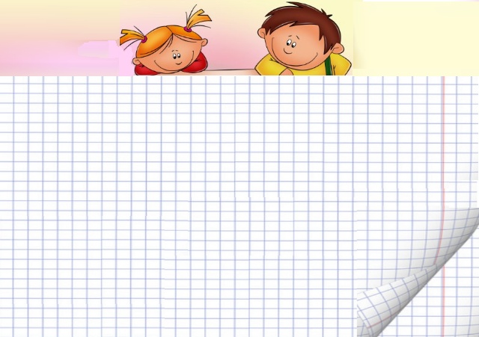
в чужой разговор никогда не
встревай, и взрослых ты лучше
НЕ ПЕРЕБИВАЙ !
яркое солнышко встало опять
«ДОБРОЕ УТРО!»
должны мы сказать

Slide 3
говорить друзьям не лень, улыбаясь : «ДОБРЫЙ ДЕНЬ !»
друг другу на прощанье
мы скажем «ДО СВИДАНИЯ !»
скажем «СПАСИБО»
с тобою не раз
за всё что делают для нас!

Slide 4
ИЗВИНИ, ПОЖАЛУЙСТА, ПРОСТИ и РАЗРЕШИ.
Это не слова, а ключик от души.
пора за стол, всё для еды накрыто, ПРИЯТНОГО желаем АППЕТИТА !

